Slide 1
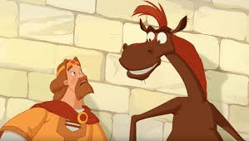
7 клас Частка як службова частина мови
- Чи то обов’язково?
- Аякже!
Тренувальні вправи
Стрембицька Л.А.

Slide 2
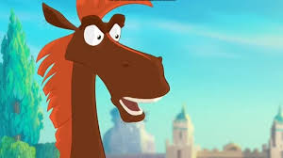
Асоціації
Які асоціації виникають у вас, коли ви чуєте слово “ частка “?
А ще?
Внесок
Результат ділення
Невеличкі залишки

Slide 3
Важливо!
Частка – це службова частина мови, яка надає словам чи реченням додаткових відтінків у значенні або служить для творення слів і форм слів.
Наприклад:Концерт таки відбувся!
Зайшли б.
Хоч вигадав би що - небудь

Slide 4
Розряди часток
Модальні | Словотворчі | Формотворчі
Надають додаткових відтінків у значенні: Не, так, ото, лише, ну, і, аж | Утворюють нові слова: Ні-, не-, аби-, де-, -сь, будь-, небудь-, казна-, хтозна-, -же(ж), -би(б) | Утворюють форми дієслів, зворотні дієслова, найвищий ступінь порівняння: Би(б), хай, -ся(-сь), як-, най-, -що
Так, я не пам’ятаю! | Авжеж, казна –хто тобі не допоможе. | Хай читає найцікавіші книжки.
Пригадайте, з якими розрядами ми познайомились, вивчаючи самостійні частини мови?

Slide 5
Тренувальна вправа “ впізнай мене ”
Запишіть слова, знімаючи риску. Визначте розряди часток кожної групи слів.
1.Ні/який, казна/хто, аби/що, будь/який, чий/сь, не/весело, не/мов/би, то/ж.
Словотворчі частки виступають у ролі префіксів і суфіксів.
2. Пішла/б, хай/відпочине, намагай/ся, най/вищий,
як/най/старанніше, встигнув/би.
Словотворчі
Формотворчі

Slide 6
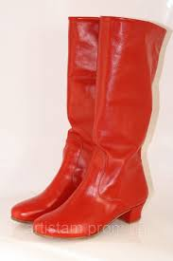
Розумникам і розумницям
З’ясуйте різницю між однозвучними словами
Точно такі чобітки! (частка)
Розмір чобітків визначили (як?)точно. (прислівник)
Чобітки – це зимове взуття.( частка)
Це всім відомо.(займенник)
Чи тобі зручно? (частка)
Тобі зручно, чи, можливо, тисне? (сполучник)

Slide 7
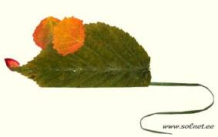
Тренувальна вправа
Випишіть номери речень, в яких вжито частку
1. Ото складе листочок до листочка,
Два рази хукне – так і побіжать.
2. Життя – це справа без гарантії.
3. Вони були нормальні і здорові.
4. Чи вам ті миші згризли сухаря?
5. І раптом нявкнув кольоровий кіт…
З якого твору рядочки? Пригадайте автора.

Slide 8

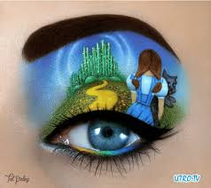
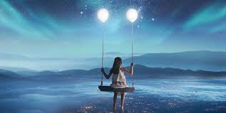
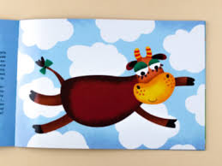
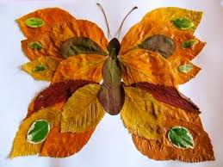
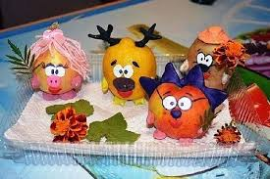
Творче завдання
Складіть діалог(6-8 реплік). Використайте частки.
Чи цікаво жити без фантазії?

Slide 9
Домашнє завдання
Творче завдання.
Виписати з творів української літератури приклади речень, в яких однозвучні слова є часткою або будь-якою іншою частиною мови.

Slide 10

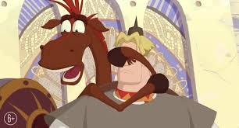

а
- Тільки не підглядай! Я першим ці приклади знайшов!

